Slide 2
21 aprile – workshop pomeridiano La gentilezza terapeutica. L’ingrediente segreto per le organizzazioni sociosanitarie del futuro
"La gentilezza per far crescere la Felicità Collettiva: dal campo della gentilezza al temperino della gratitudine. Le esperienze vissute dalla Fondazione Casa del Volontariato di Carpi”
Giulia Albano, Assistente Sociale, Formatore e Felicitatore del Sente-mente® modello

Slide 3
21 aprile – workshop pomeridiano La gentilezza terapeutica. L’ingrediente segreto per le organizzazioni sociosanitarie del futuro
La Fondazione Casa del Volontariato di Carpi ha avviato in collaborazione con il team del Sente-mente® modello una preziosa riflessione sul significato del termine Felicità, tendando l’impossibile: accendere un faro sulla possibilità di individuare nella Felicità Individuale e Collettiva un obiettivo reale a cui tendere.

Slide 4
21 aprile – workshop pomeridiano La gentilezza terapeutica. L’ingrediente segreto per le organizzazioni sociosanitarie del futuro
Citando il sociologo Bauman “la felicità non è l’alternativa alle difficoltà e alle lotte della vita. L’alternativa a queste è la noia. Si raggiunge la felicità quando ci si rende conto di riuscire a controllare le sfide poste dal fato”.
E’ la scelta di coltivare nella quotidianità e nella comunità gli ingredienti costitutivi della felicità, indipendentemente da ciò che accade nel qui e ora delle nostre vite.
Che cos’è la felicità?

Slide 5
21 aprile – workshop pomeridiano La gentilezza terapeutica. L’ingrediente segreto per le organizzazioni sociosanitarie del futuro
La Fondazione Casa del Volontariato è un ente finalizzato al sociale della Fondazione CR di Carpi, al suo interno trovano sede tante realtà del Terzo Settore e la contiguità tra chi si occupa di temi diversi (educazione, salute, tutela dell’ambiente, legalità, cultura, coesione e inclusione sociale, povertà ed emarginazione, sport, anzianità) fa sì che emergano progetti di rete, interdisciplinari, ed insospettabili collaborazioni.
Chi è?

Slide 6
21 aprile – workshop pomeridiano La gentilezza terapeutica. L’ingrediente segreto per le organizzazioni sociosanitarie del futuro
Se le persone sono felici investono sul futuro, su sé stesse e sugli altri, nella direzione del benessere individuale e collettivo, si attivano in pratiche quotidiane di cittadinanza, democrazia, libertà e solidarietà, costruendo una comunità forte, sana, virtuosa, sostenibile, ricca di valori. La felicità non ha a che fare solo con il singolo, non è un bene individuale, ma un bene pubblico da perseguire, e da qui nasce la piena titolarità dei servizi e delle realtà dei territori ad affiancare le persone nella corsa verso il ben-essere.
Perché la felicità?

Slide 7
21 aprile – workshop pomeridiano La gentilezza terapeutica. L’ingrediente segreto per le organizzazioni sociosanitarie del futuro
Crediamo fortemente che per andare ad abitare il futuro dobbiamo attrezzarci come comunità e che la gentilezza, la gratitudine, la bellezza, la solidarietà, la cooperazione devono uscire dalla categoria “buoni sentimenti” e diventare strategie sociali per affrontare i problemi dei territori, delle comunità. Perché abitare, una comunità, una città o un’organizzazione, è sentirsi appartenere ad un contesto che si abita con altri, altri che con noi condividono un destino, ed anche la ricerca della felicità.
Come?

Slide 8
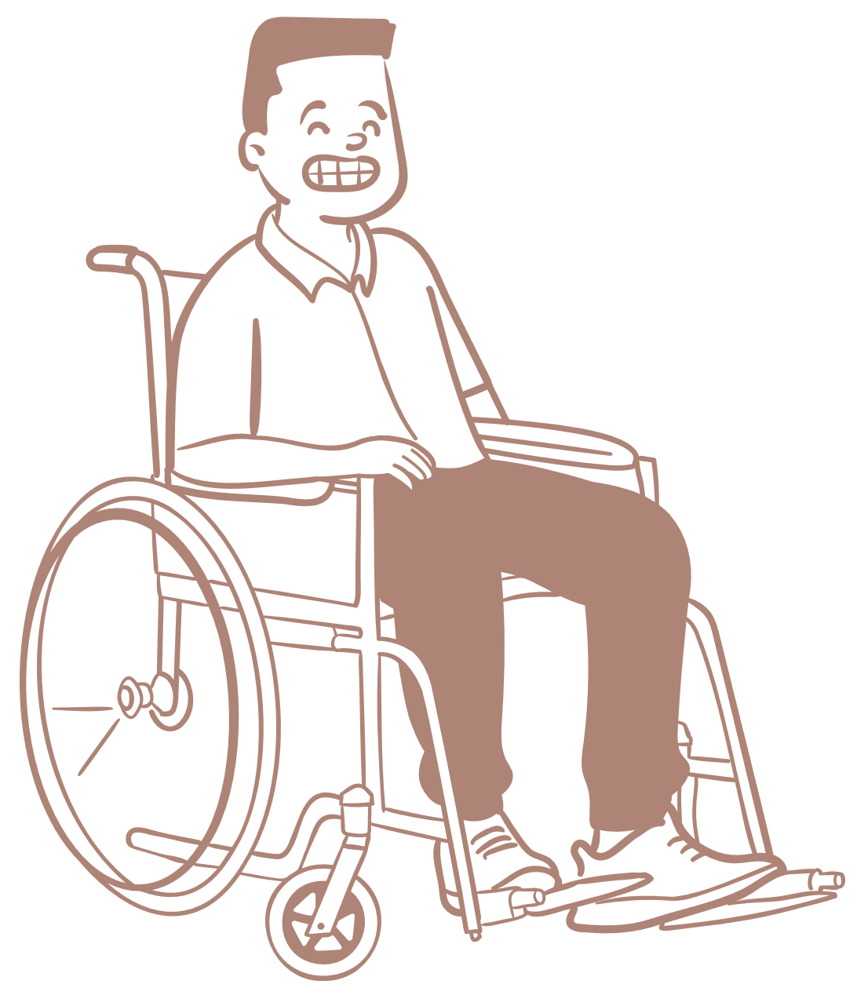
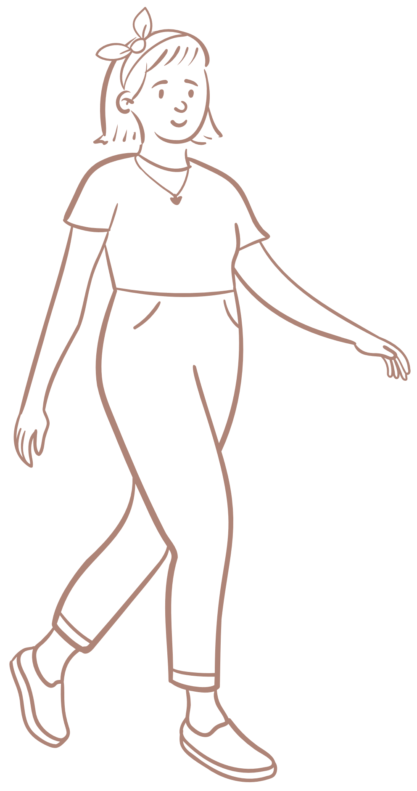
21 aprile – workshop pomeridiano La gentilezza terapeutica. L’ingrediente segreto per le organizzazioni sociosanitarie del futuro
A partire da ciò che
ciascuno di noi
può far accadere.

Slide 9
Il campo della gentilezza
La gentilezza è un atteggiamento che si fonda sull’apertura, verso gli altri e verso l’ambiente esterno. Prevede sollecitudine e desiderio di avere cura delle persone.
È vivere e comportarsi nei confronti degli altri con l’intento di creare un ambiente inclusivo e piacevole per tutti, in cui sentirsi accettati e protetti.
Si rifà dunque a un ideale di comunità, di attenzione e cura uno per l’altro.

Slide 10
Sperimentiamolo

Slide 11
Il temperino della gratitudine
Nella Psicologia Positiva, la parola gratitudine è definita come l’apprezzamento di ciò che è prezioso e significativo per se stessi.
Lo psicologo Robert Emmons, forse il massimo esperto della gratitudine nel panorama scientifico internazionale, identifica due componenti fondamentali della gratitudine: la prima è il riconoscimento che ci siano delle cose buone nel mondo e nella propria vita, l’altra è il riconoscimento che le fonti di alcuni aspetti positivi siano anche al di fuori di noi stessi.

Slide 12
Sperimentiamolo insieme

Slide 13
21 aprile – workshop pomeridiano La gentilezza terapeutica. L’ingrediente segreto per le organizzazioni sociosanitarie del futuro
Gratitudine e salute fisica
Riduce i sintomi depressivi (Seligman et al., 2005).
Riduce la pressione sanguigna (Shipon, 1977).
Migliora il tuo sonno (Jackowska, Brown, Ronaldson e Steptoe, 2016).
Migliora la tua salute fisica generale (Hill, Allemand e Roberts, 2013)
Cosa accade?

Slide 14
21 aprile – workshop pomeridiano La gentilezza terapeutica. L’ingrediente segreto per le organizzazioni sociosanitarie del futuro
Gratitudine e benefici emotivi
Rende più felici (Emmons e McCullough, 2003; Seligman, Steen, Park, e Peterson, 2005).
Aumenta il benessere psicologico (Chih-Che Lin, 2017).
Aumenta la nostra autostima (Rash, Matsuba e Prkachin, 2011).
Tiene a bada i tentativi di suicidio (Krysinska, Lester, Lyke e Corveleyn, 2015).
Cosa accade?

Slide 15
21 aprile – workshop pomeridiano La gentilezza terapeutica. L’ingrediente segreto per le organizzazioni sociosanitarie del futuro
Gratitudine e benefici per la carriera
Ci fa diventare manager più efficaci (Stone e Stone, 1983).
Riduce l’insofferenza e migliora il processo decisionale (DeSteno, Li, Dickens e Lerner, 2014).
Aiuta a trovare uno scopo nel nostro lavoro (Dik, Duffy, Allan, O’Donnell, Shim e Steger, 2015).
Migliora la salute mentale correlata al lavoro e riduce lo stress (Cheng, Tsui e Lam, 2015).
Cosa accade?

Slide 16
21 aprile – workshop pomeridiano La gentilezza terapeutica. L’ingrediente segreto per le organizzazioni sociosanitarie del futuro
Pratiche di felicità desiderose di far germogliare nuove competenze nei luoghi di vita, nei contesti organizzativi per promuovere, sostenere, facilitare la nascita di comunità resilienti.

